Slide 1
Malloc Lab 实验讲解
张学峰
2022 年 11 月 27 日
. . . . . . . . . . . . . . .
. . . . . . . . . . . . . . . .
. . . . .
. . . .
1 / 15
张学峰
Malloc Lab 实验讲解
2022 年 11 月 27 日

Slide 2
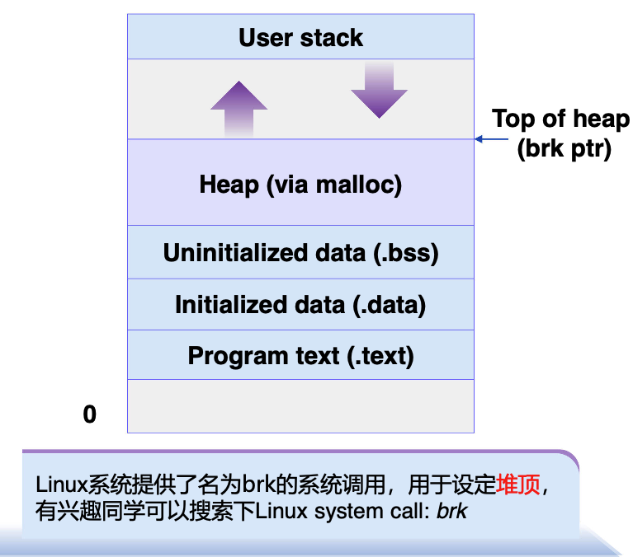
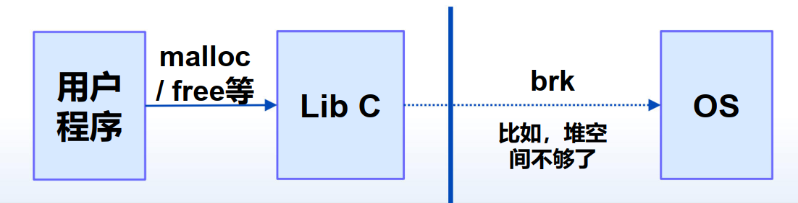
Brk（Program break）：描述虚存上堆区的最高地址
. . . . . . . . . . . . . . .
. . . . . . . . . . . . . . . .
. . . . .
. . . .
1 / 15
张学峰
Malloc Lab 实验讲解
2022 年 11 月 27 日

Slide 3
实验要求
编写一个动态内存分配的 C 语言程序
实现动态内存分配、释放、重新分配等功能 单人独立完成作业
. . . . . . . . . . . . . . .
. . . . . . . . . . . . . . . .
. . . . .
. . . .
2 / 15
张学峰
Malloc Lab 实验讲解
2022 年 11 月 27 日

Slide 4
实验方法
从网络学堂获取 malloclab-handout.tar
解压缩：tar -xvf malloclab-handout.tar
仅需要且仅允许修改 mm.c 文件
通过 mdriver （文件为 mdriver.c）进行评测 运行方法：
▶ make
▶ ./mdriver -V
. . . . . . . . . . . . . . .
. . . . . . . . . . . . . . . .
. . . . .
. . . .
3 / 15
张学峰
Malloc Lab 实验讲解
2022 年 11 月 27 日

Slide 5
提交要求
在 mm.c 中的 Team 结构体中填充自己的姓名和学号
在实验截止日期前将 mm.c 放置到服务器上 ~/mm.c 路径
将实验报告提交至网络学堂，命名为学号.pdf（如 2021000000.pdf）
. . . . . . . . . . . . . . . . . . . .
. . . . . . . . . . . . . . . . . . . .
张学峰
Malloc Lab 实验讲解
2022 年 11 月 27 日 4 / 15

Slide 6
动态存储分配器的实现
需要完成以下 4 个函数（声明位于 mm.h，定义位于 mm.c）
▶ int mm_init(void);
▶ void *mm_malloc(size_t size);
▶ void mm_free(void *ptr);
▶ void *mm_realloc(void *ptr, size_t size);
mm.c 中包含动态存储分配器的最简单的实现，可以跑过一部分测 例，大家需要修改相关函数的实现。
. . . . . . . . . . . . . . . . . . . .
. . . . . . . . . . . . . . . . . . . .
张学峰
Malloc Lab 实验讲解
2022 年 11 月 27 日 5 / 15

Slide 7
mm_init
接口：int mm_init(void);
如果执行初始化时出现问题返回 -1，如果正常结束返回 0。 mdriver 在每次测试新 trace 前调用该函数进行初始化。 不要在此函数中调用 memlib 中的 mem_init。
. . . . . . . . . . . . . . .
. . . . . . . . . . . . . . . .
. . . . .
. . . .
6 / 15
张学峰
Malloc Lab 实验讲解
2022 年 11 月 27 日

Slide 8
mm_malloc
接口：void *mm_malloc(size_t size);
返回一个指向至少为 size 字节的连续内存块的指针。
分配的内存块应完全位于堆内，且不与任何其他已分配的块重叠。
若无法分配，需调用 void *mem_sbrk(int incr) 申请一块新的堆 区域。
在 64 位的环境下进行实验，故根据 C 语言标准，应对齐到 16 字 节。
. . . . . . . . . . . . . . . . . . . .
. . . . . . . . . . . . . . . . . . . .
张学峰
Malloc Lab 实验讲解
2022 年 11 月 27 日 7 / 15

Slide 9
mm_free
接口：void mm_free(void *ptr);
释放 ptr 指向的内存块，无返回值。若 ptr 为 NULL，该调用不进行 任何操作。
保证 ptr 为之前 malloc 或 realloc 返回的指针，且未被释放。
. . . . . . . . . . . . . . . . . . . .
. . . . . . . . . . . . . . . . . . . .
张学峰
Malloc Lab 实验讲解
2022 年 11 月 27 日 8 / 15

Slide 10
mm_realloc
接口：void *mm_realloc(void *ptr, size_t size);
返回一个指向至少为 size 字节的连续内存块的指针。有如下要求：
▶ 如果 ptr 为 NULL，相当于调用 mm_malloc(size)
▶ 如果 size 为 0，相当于调用 mm_free(ptr)
▶ 如果 ptr 不为 NULL，一定为之前 malloc 或 realloc 返回的指针，且 未被释放。该调用将 ptr 指向的内存块（旧块）的大小更改为 size 字 节并返回新块的地址。新块的地址可以与旧块相同，也可以不同。
▶ 新块需复制旧块的内容，大小由新旧两块的较小者决定，例如：
⋆ 旧块 8 字节，新块 12 字节，则复制前 8 字节
⋆ 旧块 8 字节，新块 4 字节，则复制前 4 字节
. . . . . . . . . . . . . . . . . . . .
. . . . . . . . . . . . . . . . . . . .
张学峰
Malloc Lab 实验讲解
2022 年 11 月 27 日 9 / 15

Slide 11
支撑函数
memlib.c 包为动态内存分配器模拟内存系统。你可以调用其中的以 下函数：
▶ void *mem_sbrk(int incr): 扩展 incr 字节的堆，其中 incr 是一个 正整数。该函数返回一个通用指针，指向新分配的堆的第一个字节。 语义与 Unix 的 sbrk 相同，只是 mem_sbrk 只接受正的参数。
▶ void *mem_heap_lo(void)：返回指向堆中第一个字节的通用指针
▶ void *mem_heap_hi(void)：返回指向堆中最后一个字节的通用指 针
▶ size_t mem_heapsize(void)：返回堆的当前大小，单位为字节
▶ size_t mem_pagesize(void)：返回系统的页大小，单位为字节。
Linux 为 4K。
. . . . . . . . . . . . . . . . . . . .
. . . . . . . . . . . . . . . . . . . .
张学峰
Malloc Lab 实验讲解
2022 年 11 月 27 日 10 / 15

Slide 12
driver
用于测试 mm.c 中各函数的正确性、空间利用率和吞吐量 测试的 trace 位于 traces 文件夹中
使用方式可通过 ./mdriver -h 查看。其中 -V 可用于定位报错出 现的文件，-f 可用于指定 trace 进行测试。
. . . . . . . . . . . . . . . . . . . .
. . . . . . . . . . . . . . . . . . . .
张学峰
Malloc Lab 实验讲解
2022 年 11 月 27 日 11 / 15

Slide 13
编程规则
只需要更改 mm.c
不允许调用系统的库函数
不允许在 mm.c 程序中定义全局或静态的复合数据结构，如数组、 结构、树或列表。但是可以声明简单辅助变量。
返回的内存块应 16 字节对齐
. . . . . . . . . . . . . . . . . . . .
. . . . . . . . . . . . . . . . . . . .
张学峰
Malloc Lab 实验讲解
2022 年 11 月 27 日 12 / 15

Slide 14
评分标准
正确性：10 分 性能：50 分
▶ 空间利用率：程序使用的最大内存量与分配程序使用的堆大小之间 的比率，最佳比率为 1。
▶ 吞吐量：Kops (kilo operations per second)
▶ 评分公式：
T
P = wU + (1 − w) min(1, )
Tlibc
U 为空间利用率，T 为吞吐量，T_{libc} 是助教在课程集群上测试的 libc malloc 的吞吐量，具体值以 config.h 的 AVG_LIBC_THRUPUT 为准。 w = 0.6，需要均衡地考虑内存利用率和吞吐量的优化。
▶ 代码风格：10 分
▶ 实验报告：30 分
. . . . . . . . . . . . . . . . . . . .
. . . . . . . . . . . . . . . . . . . .
张学峰
Malloc Lab 实验讲解
2022 年 11 月 27 日 13 / 15

Slide 15
一些建议
利用 mdriver -f 使用小文件简化调试，如
traces/short{1,2}-bal.rep
利用 -v 和 -V 查看详细输出
详细了解书中 malloc 实现的每一行代码。该示例实现了一个基于 隐式自由列表的简单分配器。
将指针算术封装在 C 的预处理器宏 (#define) 中，可以显著降低 复杂性。
前 9 条 trace 仅包括 malloc 和 free，后两条包含 malloc, free 和 realloc。建议在 malloc 和 free 能够在前 9 条 trace 上正常工作后再 调试 realloc。
realloc 可以构建在 malloc 和 free 之上，但要获得非常好的性能， 需要单独进行设计。
. . . . . . . . . . . . . . . . . . . .
. . . . . . . . . . . . . . . . . . . .
张学峰
Malloc Lab 实验讲解
2022 年 11 月 27 日 14 / 15

Slide 16
Q&A
. . . . . . . . . . . . . . . . . . . .
. . . . . . . . . . . . . . . . . . . .
张学峰
Malloc Lab 实验讲解
2022 年 11 月 27 日 15 / 15

